Slide 1
#ЖКХменяется #КомфортнаяЮгра
ФЕДЕРАЛЬНЫЙ ПРОЕКТ
«ФОРМИРОВАНИЕ КОМФОРТНОЙ ГОРОДСКОЙ СРЕДЫ»
Благоустройство универсальной спортивной площадки на базе хоккейного корта пер.Парковый, 11, п.Карымкары
#Городаменяются

Slide 2
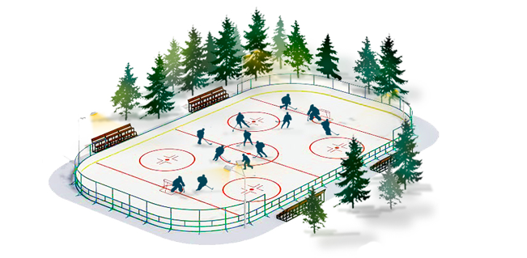
УНИВЕРСАЛЬНАЯ СПОРТИВНАЯ ПЛОЩАДКА НА БАЗЕ ХОККЕЙНОГО КОРТА
1

Slide 3
Универсальная спортивная площадка на базе хоккейного корта.
Ханты-Мансийский автономный округ-Югра, Октябрьский район, п.Карымкары, пер.Парковый, 11
Спортивно-игровая площадка на базе хоккейного корта.
2

Slide 4
Рассуждаем и ставим задачи, меняем мячи на клюшки и коньки
Поселок наш небольшой, нет объективных возможностей развивать спорт высоких достижений, будь то отсутствие профессионалов или иные причины.
Проблему занятия подростков в летний период мы частично решили. Построили универсальную спортивную огороженную площадку. И она действует, живет! Дети и взрослые с удовольствием гоняют футбол, играют в волейбол. Но вот выпал снег, и площадка как будто замерла, гонять мяч зимой не так комфортно, хотя возможно. Площадка не пустует, работает зимняя горка, качели, воркаут, но нет тех шумных спортивных баталий, нет того спортивного азарта, соревновательного духа, того, что был в теплое время года.
Может, стоит сменить вектор внимания и поставить другую задачу?
Многие помнят, как раньше прямо на озере появлялись ледовые площадки, где довольные мальчишки гоняли в хоккей, а девчонки тренировали фигурные па. И это было не всегда безопасно в осенний и весенний периоды.
Сегодня запросы не только горожан, но и сельчан выросли — нужны комфортные крытые освещенные корты, денег на строительство которых, конечно, нет.
Так давайте попробуем задаться вопросом — что мы имеем сегодня, и что же ставить во главу угла? Может, стоит обустроить уже имеющийся хоккейный корт. Тем самым ориентироваться не на результат, а на доступность спорта? И расставлять приоритеты нужно уже сейчас. Корт есть! Неровное основание?! Проблемы?! Можно исправить?!
-Есть замечательная программа «Комфортная городская среда!!!
3

Slide 5
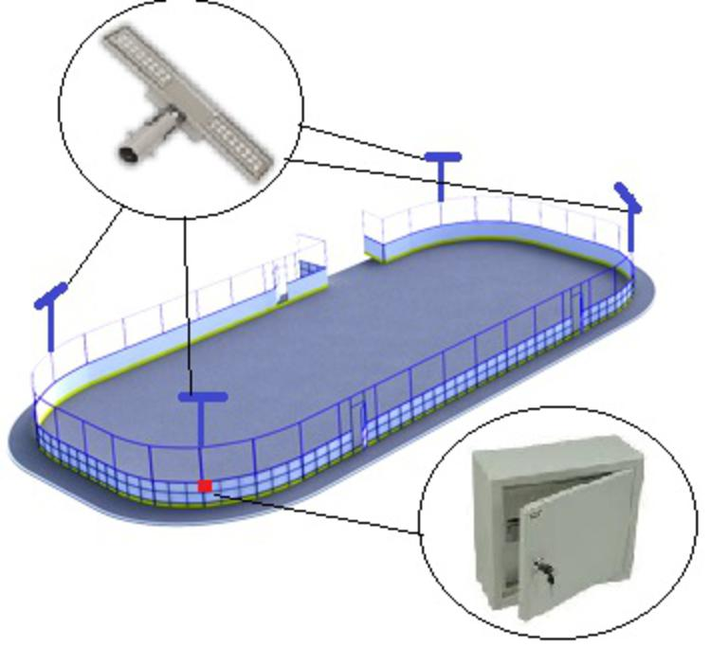
Проект предполагает сделать площадку более безопасной, комфортной и эстетичной.
Универсальная спортивная площадка на базе хоккейного корта (30х60) была заасфальтирована с помощью АО «Сургутнефтегаз» в 2011 году. С тех пор площадка очень активно используется в течение года под проведение различных культурно-массовых, спортивных мероприятий. Зимой заливается каток. Единственная в поселке асфальтированная площадка, это ещё и самое безопасное место для катания детей на роликах, самокатах, велосипедах, коньках и т.д. Но, безопасным оно было лишь до некоторых пор.
Площадка стала не безопасной в использовании:
- расшатаны некоторые элементы ограждения (имеют уклон)
- асфальтированное основание перетерпело некоторые изменения: появились бугры и неровности
- инфраструктура вокруг площадки не создана, нет ни раздевалок, ни скамеек. Освещение – уличные фонари, освещение не соответствует санитарным нормам и непригодно для занятий спортом.
До сих пор в зимний период корт заливался силами оптимистов, инструкторов по спорту и сотрудников пожарной команды.
Для подготовки площадки в зимний период требуется большое количество воды. Площадка на балансе не стоит, средств на воду не выделяется.
4

Slide 6
ОСНОВНАЯ ЦЕЛЬ ПРОЕКТА
–Пропаганда здорового образа жизни
-Повышение физической активности детей и взрослых
-Организация доступного круглогодичного досуга для детей и взрослых
-Создание более комфортных условий для занятий зимними видами спорта
-Снижение травматизма при играх на открытом воздухе
-Повышение мотивации к труду и социальной активности жителей посёлка, вовлечение молодежи в трудовую деятельность
-Устройство освещения, отвечающего всем санитарным требованиям
5

Slide 7
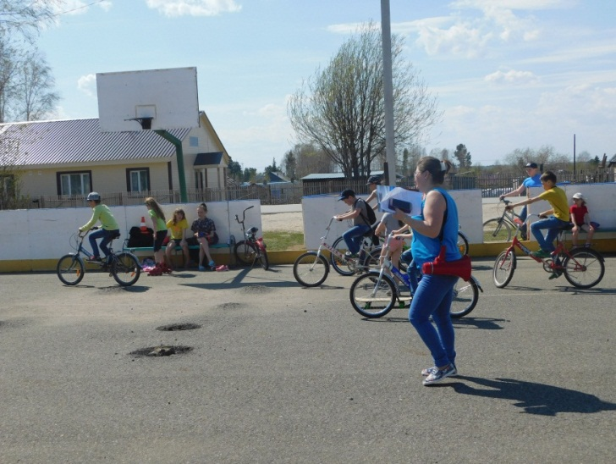
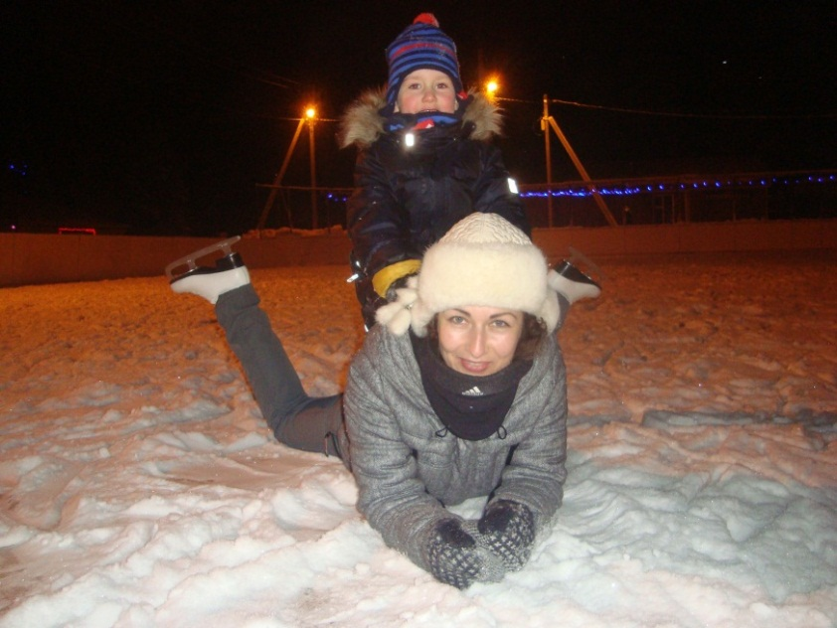
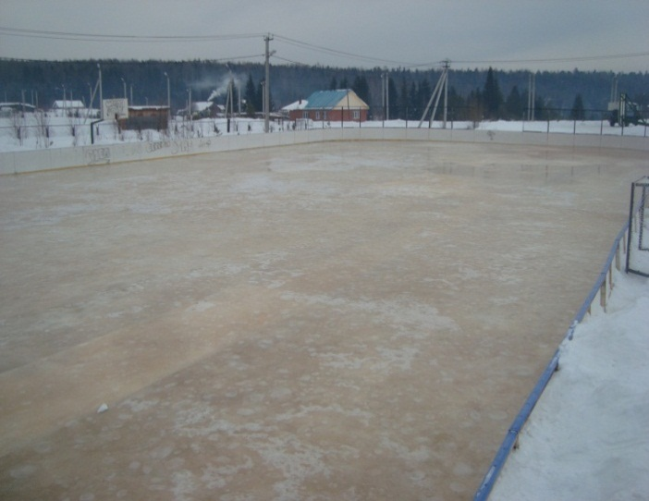
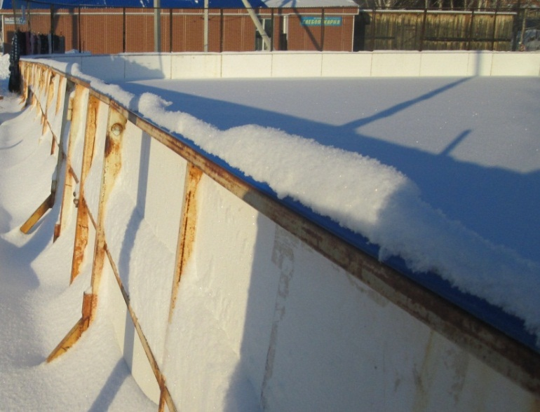
Текущее состояние территории
Деформация асфальтового основания
Недостаточная освещенность
Потребность в большом
количестве воды
Область размещения фотографий текущей ситуации
Деформация ограждения
Отсутствие инфраструктуры:
Нет централизованного водоснабжения, освещения, отвечающего санитарным нормам, нет раздевалки, нет мест для размещения игроков, болельщиков.
6

Slide 8
Проектные решения
-Демонтаж ограждения корта и баскетбольных стоек.
- Ремонт основания (устранение бугров и прочих неровностей)
- Монтаж ограждения корта и баскетбольных стоек.
-Косметический ремонт корта и баскетбольных стоек (зачистка, покраска, устранение зазоров)
-Монтаж освещения светодиодного на металлических опорах.
-Монтаж мест для болельщиков, игроков команд, судей 2 шт. (6000х1300).
-Обустройство раздевалки.
-Приобретение помпы.
7

Slide 9
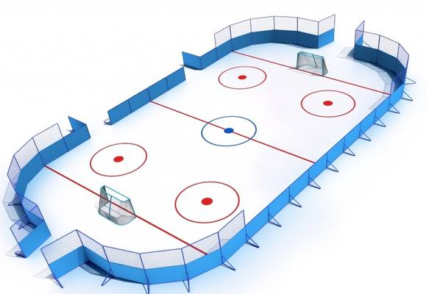
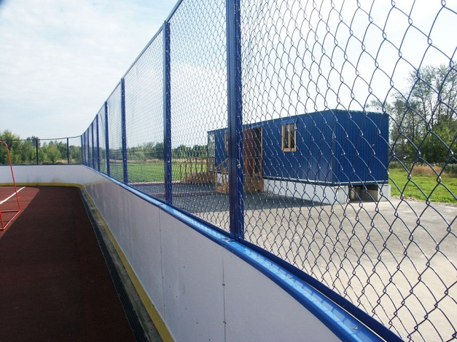
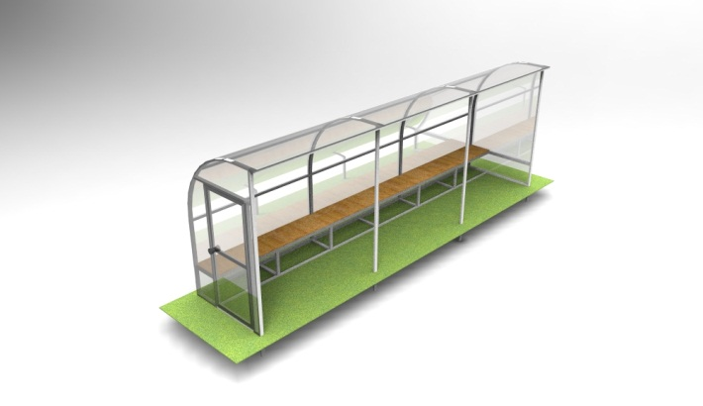
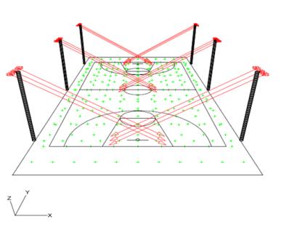
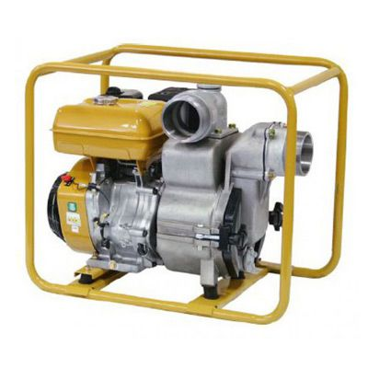
Демонтаж ограждения корта и баскетбольных стоек, ремонт основания, монтаж ограждения корта и баскетбольных стоек, косметический ремонт, нанесение разметки для хоккея
Монтаж освещения
Монтаж раздевалки
Устройство мест для запасных игроков
Приобретение помпы
8

Slide 10
ОПИСАНИЕ КОНЦЕПТУАЛЬНЫХ И ПРОЕКТНЫХ РЕШЕНИЙ
Технико-экономический показатель | Значение
Общая длина ограждения корта,м | 180,00
Общая площадь Универсальной спортивной площадки на базе хоккейного корта, кв.м. | 1540,00
Общая площадь благоустраиваемой территории, кв.м. | 1800,00
Раздевалка (в наличии), шт | 1
Места для запасных игроков, болельщиков (шт) | 2
Светодиодное свещение на металлических опорах (шт) | 8
Урны (шт) | 4
Водяная помпа (шт) | 1
Объем финансовых средств необходимых для реализации данного мероприятия (руб.) | 1430000
9

Slide 11
Сметный расчет стоимости универсального хоккейного корта
Наименование/вид работ | Кол-во | Цена | Стоимость
Монтаж хоккейной коробки | 1 комплект | 180 000руб. | 180 000руб.
Демонтаж хоккейной коробки. | 1 комплект | 50 000руб. | 50 000руб.
Монтаж металлических опор со светодиодными светильниками для освещения хоккейной коробки | 8 шт. |  | 700000руб.
Обустройство раздевалки (балок в наличии) | 1 шт. | 20000руб. | 20000руб.
Обустройство мест для запасных игроков, болельщиков | 2 шт. | 70000руб. | 140000руб.
Капитальный ремонт основания | 1800 кв. м. | Спонсорская помощь
Косметический ремонт, нанесение разметки для игры в хоккей | 180м. |  | 150000руб.
Установка информационного табло | 1шт. | 20 000руб. | 20 000 руб.
Приобретение мотопомпы | 1шт. | 170000 руб. | 170000руб.
Общая стоимость проекта – 1430000 рублей
10

Slide 12
СРОКИ РЕАЛИЗАЦИИ ПРОЕКТА
Февраль |  | Март | Апрель |  | Май | Июнь | Июль |  | Август
Подготовка документации для проведения электронного аукциона |  |  | Процедура определения подрядчика путем электронного аукциона |  |  |  | Изготовление, доставка и монтаж
 |  |  |  | Оформление и передача подрядчику документации на выполнение работ |  |  |  | Ввод в эксплуатацию (приемка работ)
Область размещения визуальных образов и схем благоустраиваемой территории
11

Slide 13
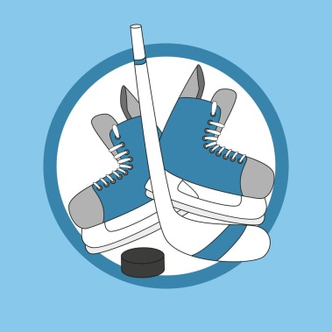
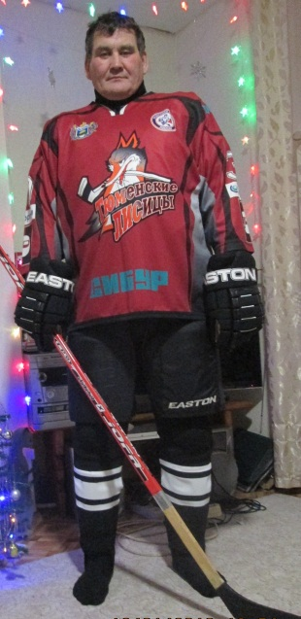
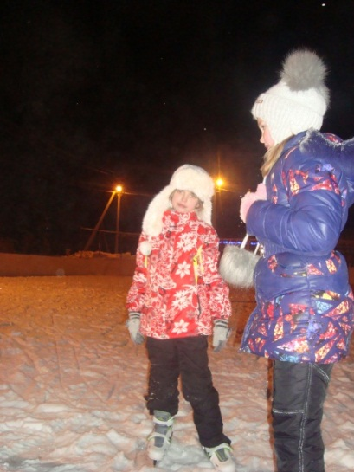
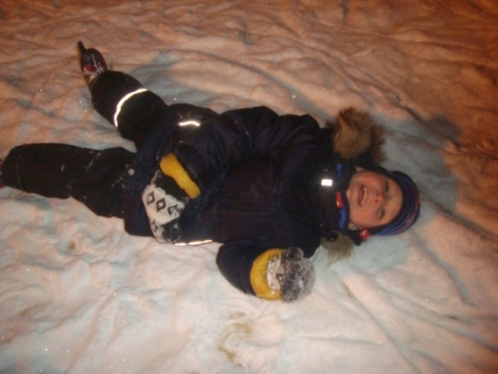
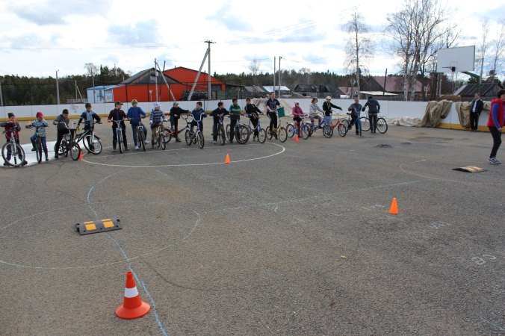
ПЕРЕД НАМИ СТОЯТ РАЗНЫЕ ЗАДАЧИ:
Общественные территории в поселении должны работать и приносить пользу!
Создание привлекательности общественных территорий.
Альтернатива проведения досуга.
Создание безопасных и комфортных и эстетичных условий для полноценных занятий спортом круглогодично.
Развитие на территории поселения зимних видов спорта.
Создание полноценных мест для проведения различных культурно-массовых и спортивных мероприятий.
Всё лучшее детям!
Доступность общественных территорий.
12

Slide 14
ОПИСАНИЕ ДОПОЛНИТЕЛЬНЫХ МЕРОПРИЯТИЙ
Программа «Комфортная городская среда» осуществила для нас жителей посёлка те желания, которые ещё десять лет назад казались несбыточными.
Администрация сельского поселения Карымкары от имени всего населения выражает глубокую признательность всем, кто оказал нам помощь и содействие в воплощении в жизнь наших проектов.
Мы стали чуточку ближе к городской среде. Но хотим быть ещё ближе!
13

Slide 15
СПАСИБО ЗА ВНИМАНИЕ!
УНИВЕРСАЛЬНАЯ СПОРТИВНАЯ ПЛОЩАДКА НА БАЗЕ ХОККЕЙНОГО КОРТА
14

Slide 16
#ЖКХменяется
ГОРОДСКАЯ СРЕДА
www.gorsreda86.ugraces.ru
#Городаменяются

